Slide 1


INTEGRACIÓN DE UNA HERRAMIENTA DE CÓMPUTO EVOLUTIVO CON UNA DE PROCESAMIENTO MASIVO DE INFORMACIÓN
Trabajo fin de grado
Grado en Ingeniería Informática en Teconologías de la Información
Autor: Daniel Lanza
13 de Julio del 2015

Slide 2
Agenda
Motivaciones
Objetivos
Algoritmos evolutivos
ECJ
Procesamiento masivo de información
Hadoop
Modelos de paralelización
Un trabajo por generación o por individuo
Resultados
Trabajo futuro
Conclusiones

Slide 3
Motivaciones
Modelos computacionales tradicionales no son suficiente
Computación evolutiva
Optimización de recursos
Un único computador
Varios computadores

Slide 4
Objetivos
Reducir tiempo de ejecución
Implementando fases en una plataforma paralela
Solución sencilla
Necesario conocer solo las herramientas de computación evolutiva
Demostrar el valor de la solución
Cuándo debe ser utlizada

Slide 5
Algoritmos evolutivos
Problemas NP
Necesitan una búsqueda exhaustiva
Problemas de optimización
Basados en la teoria de la evolución de Darwin

Slide 6
Algoritmos evolutivos: fases
Población inicial
Crear una población inicial de individuos aleatorios
Evaluación
Cálculo del valor de aptitud de cada individuo
Reproducción
Crear nuevos individuos utilizando mutación y recombinación
Selección
Escoger los mejores individuos para su reproducción

Slide 7
Algoritmos evolutivos: paralelización
Infraestructura
Multinúcleo
Distribuido
Enfoques
Modelo maestro-esclavo
Modelo de islas
Modelo celular
Tecnologías
MPI
PVM
BOINC

Slide 8
Herramienta de cómputo evolutivo: ECJ
Muy popular
Multiplataforma
Flexibilidad: amplio tipo de problemas
Ficheros de configuración
Puntos de restauración
Ejecución multihilo
Generador de números pseudo-aleatorios

Slide 9
Procesamiento masivo de información
Grandes cantidades de información
Redes sociales
Grandes empresas
Laboratorios de física
Extraer valor a los datos
Computación distribuida
Y multiprocesador

Slide 10
Modelo computacional: MapReduce
Origen en la programación funcional
Popularizado por Google
Basado en los funciones
Mapeo
Reducción

Slide 11

Herramienta de procesamiento masivo de información: Hadoop
Proyecto Apache
http://hadoop.apache.org/
Java
Ofrece computación
Distribuida
Fiable
Escalable
Cualquier lenguaje de entrada/salida estándar
Implementa el modelo MapReduce

Slide 12
Modelos de paralelización
Paralelización de la fase de evaluación
Un solo trabajo por generación
Evaluación no excesivamente costosa
Trabajo/s por individuo
Evaluación muy costosa

Slide 13
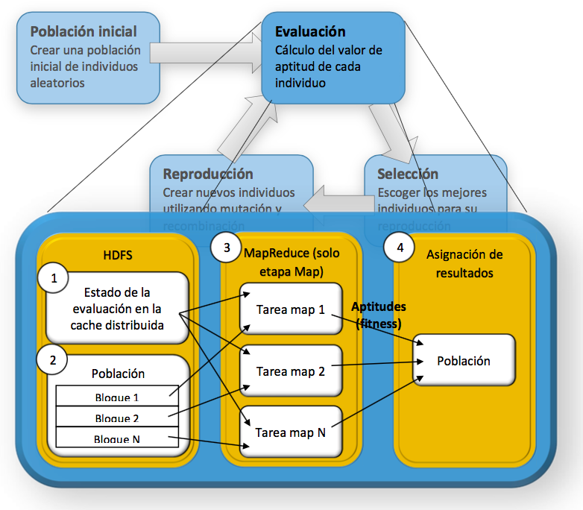
Paralelización con un solo trabajo: flujo de datos

Slide 14
Paralelización con un solo trabajo: problema
Para probar la solución
Problemas
MaxOne
Construir cadenas de 1s
Parity
Encontrar función de paridad
Configuración simple
Problema funcionando en ECJ
eval = ec.hadoop.HadoopEvaluator

Slide 15
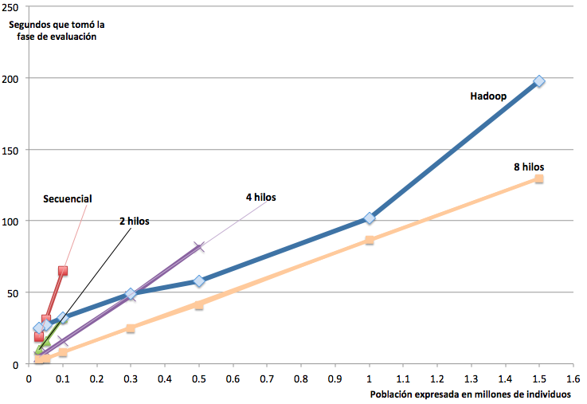
Paralelización con un solo trabajo: resultados

Slide 16
Paralelización con un solo trabajo: mejoras
Uso de la cache distribuida
Punto de restauración sin la población
Leer punto de restauración solo una vez por tarea
Compresión de ficheros
Aumentar capacidad de los buffers
Reuso de JVMs
Serialización de ficheros de entrada y salida

Slide 17
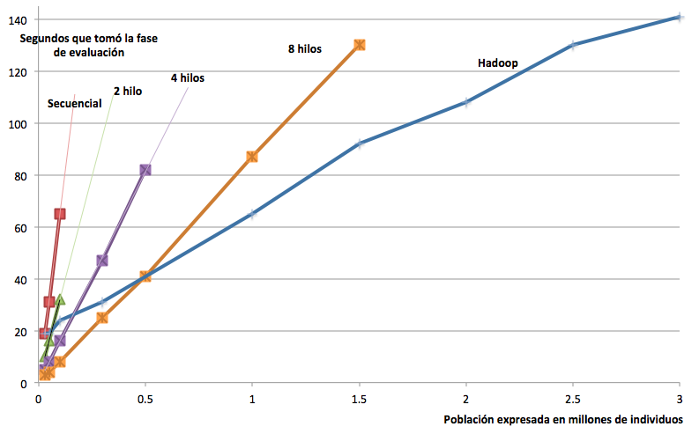
Paralelización con un solo trabajo: resultados

Slide 18
Varios trabajos por individuo: problema
Reconocimiento facial
Traducido de C++ a Java
Uso de la librería nativa OpenCV
Base de datos de imágenes
Puntos de interés
Clasificadas
Dos etapas
Entrenamiento
Consulta

Slide 19
Reconocimiento facial: modificaciones
Introducir evolución
Qué puntos de interés utilizar
Introducir paralelismo
Tiempos de ejecución impracticables

Slide 20
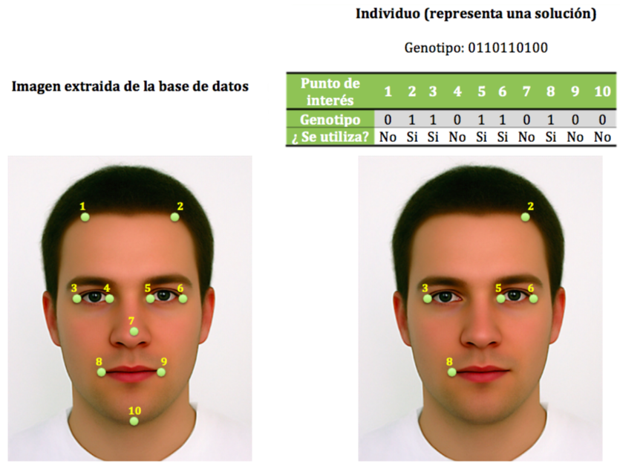
Reconocimiento facial Modificación: evolución

Slide 21
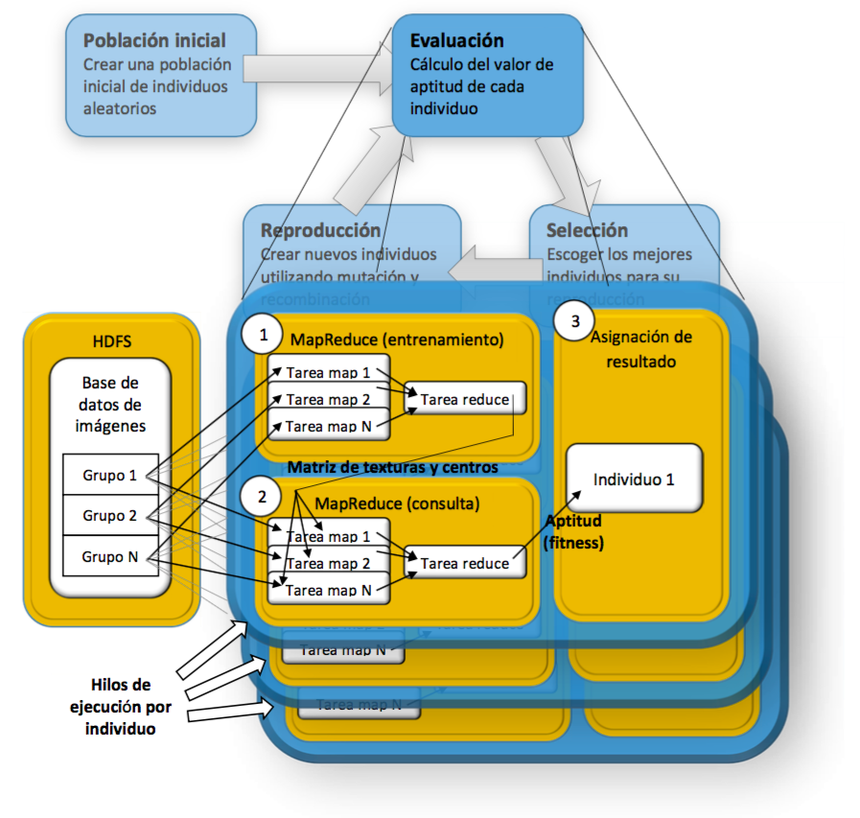
Reconocimiento facial Modificación: paralelismo

Slide 22
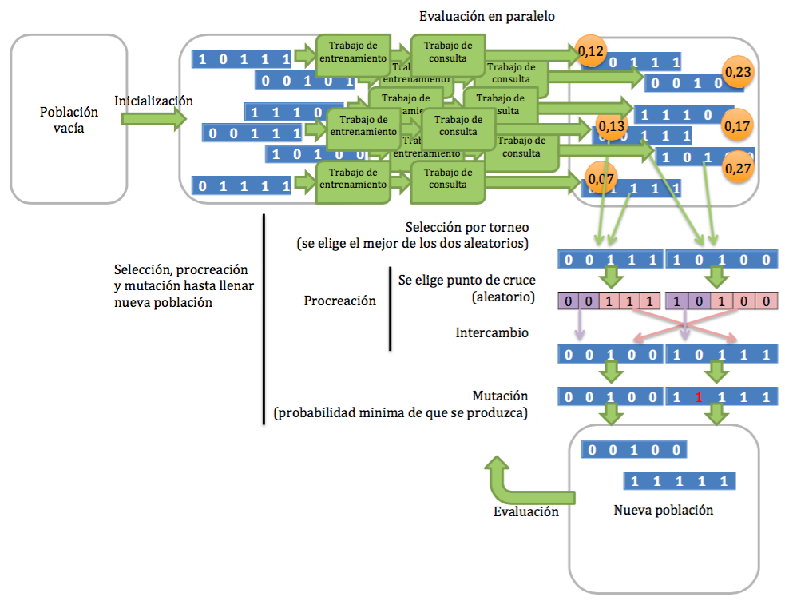
Reconocimiento facial Modificación: paralelismo y evolución

Slide 23
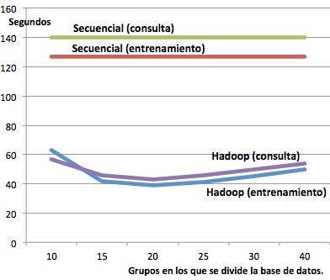
Reconocimiento facial Resultados: grupos de la base de datos

Slide 24
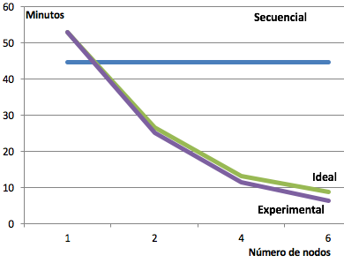
Reconocimiento facial Resultados: escalabilidad

Slide 25
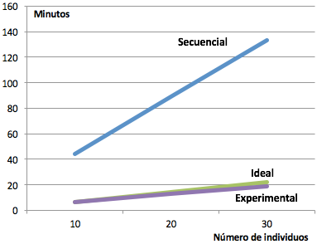
Reconocimiento facial Resultados: tamaño de la población

Slide 26
Trabajo futuro
Proceso evolutivo completo en Hadoop
Fase de Reduce
Minería de datos del proceso evolutivo
Analizar el comportamiento de los individuos
Auto-ajuste
Diferentes parámetros del proceso evolutivo

Slide 27
Conclusiones
Evaluación con Hadoop
Depende del coste de la evaluación por individuo
Escalabilidad del sistema notable
1/6 del tiempo utilizando 6 máquinas
Fácil de configurar para utilizar Hadoop
Se consideran cumplidos los objetivos

Slide 28
¿Preguntas?

